Slide 1
PERÚ: 1930
“La crisis económica aceleró violentamente la cristalización de todas las contradicciones y conflictos que venían madurando en el seno de la sociedad peruana, y nunca como entonces el Perú estuvo al borde mismo de una revolución popular. Desorganizada políticamente la clase oligárquica, debilitada económicamente por los efectos de la crisis, ausente la capacidad imperialista para intervenir en defensa de sus intereses, fraccionado el ejército por las ambiciones de caudillos momentáneos, los sectores populares parecieron, por un momento, tener la vía abierta hacia el poder. Sin embargo, la revolución fue derrotada…”
Aníbal Quijano. (1985) Imperialismo, clases sociales y estado en el Perú 1890-1930

Slide 2
PREGUNTAS
¿Por qué ocurrió esta crisis? ¿qué características tuvo?
¿Cuáles eran las contradicciones y conflictos que venían madurando en la sociedad peruana?
¿En qué situación se encontraba la clase oligárquica?
¿Por qué se dirá que el Perú estuvo al borde de una revolución popular? ¿Existían condiciones para ésta?

Slide 3
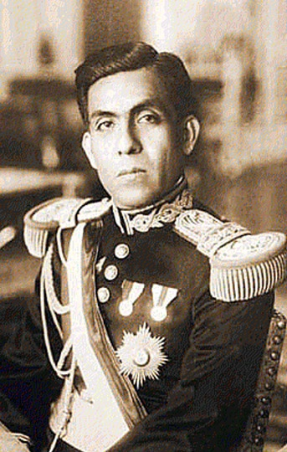
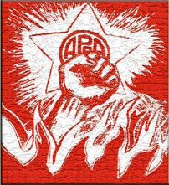
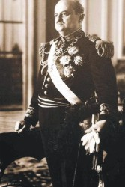
EL TERCER MILITARISMO EN EL PERÚ
(1930-1939)

Slide 4
ANTECEDENTES / CAUSAS DE SU APARICIÓN
Crisis económica y política.
Desgaste de la figura de Leguía (Dictador/Caudillo).
Corrupción del aparato estatal. (Leamos la página 149)
Aparición de partidos de masas (las ideas del nacionalismo, antiimperialismo, comunismo, etc. ocasionan temor en las clases altas).

Slide 5
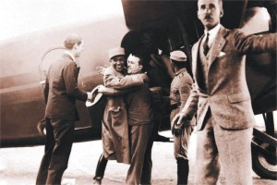
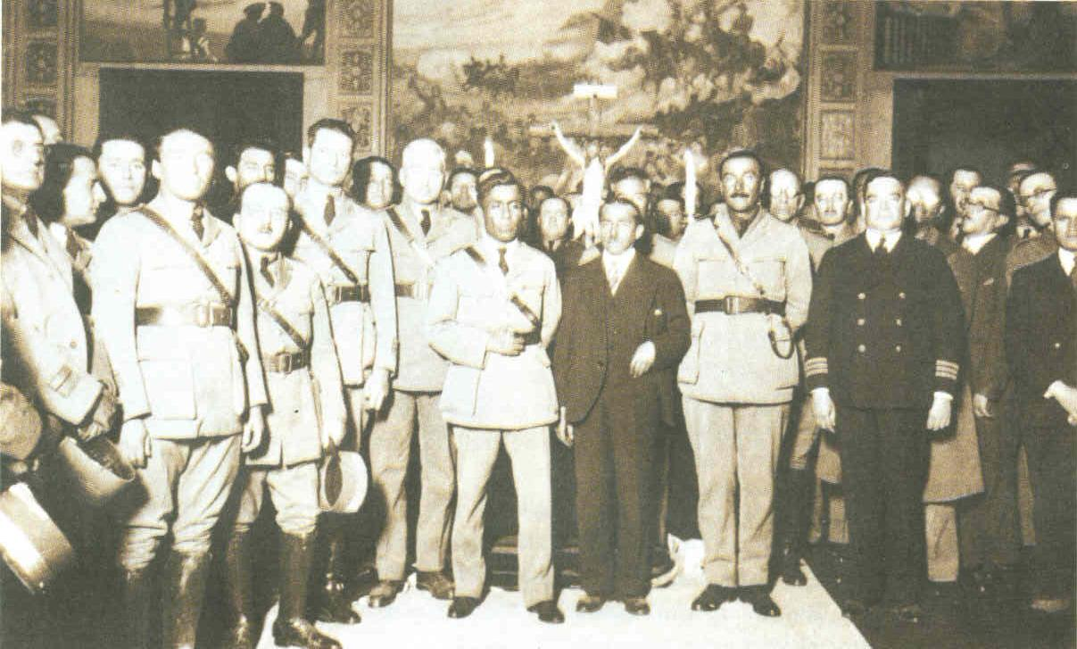
Se produce un golpe de estado (agosto de 1930) dirigido por Luis Sánchez Cerro (acontecimiento que tiene mucho respaldo popular).

Slide 6
DÉCADA DE VIOLENCIA POLÍTICA
“La crisis económica aceleró violentamente la cristalización de todas las contradicciones y conflictos que venían madurando en el seno de la sociedad peruana”
Estallan conflictos en varias regiones (Influenciados por apristas y comunistas): Obreros contra la IPC, rebeliones campesinas, huelgas en los centros mineros de la sierra.
Represión violenta del gobierno militar.
Dimisión de Sánchez Cerro y convocatoria a elecciones.

Slide 7
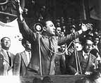
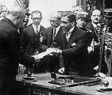
DÉCADA DE VIOLENCIA POLÍTICA
Triunfo electoral (octubre de 1931) de Sánchez Cerro desconocido por los apristas que incentivan constantes protestas.

Slide 8
EL DISCURSO DE HAYA DE LA TORRE EN OCTUBRE DE 1931

Slide 9
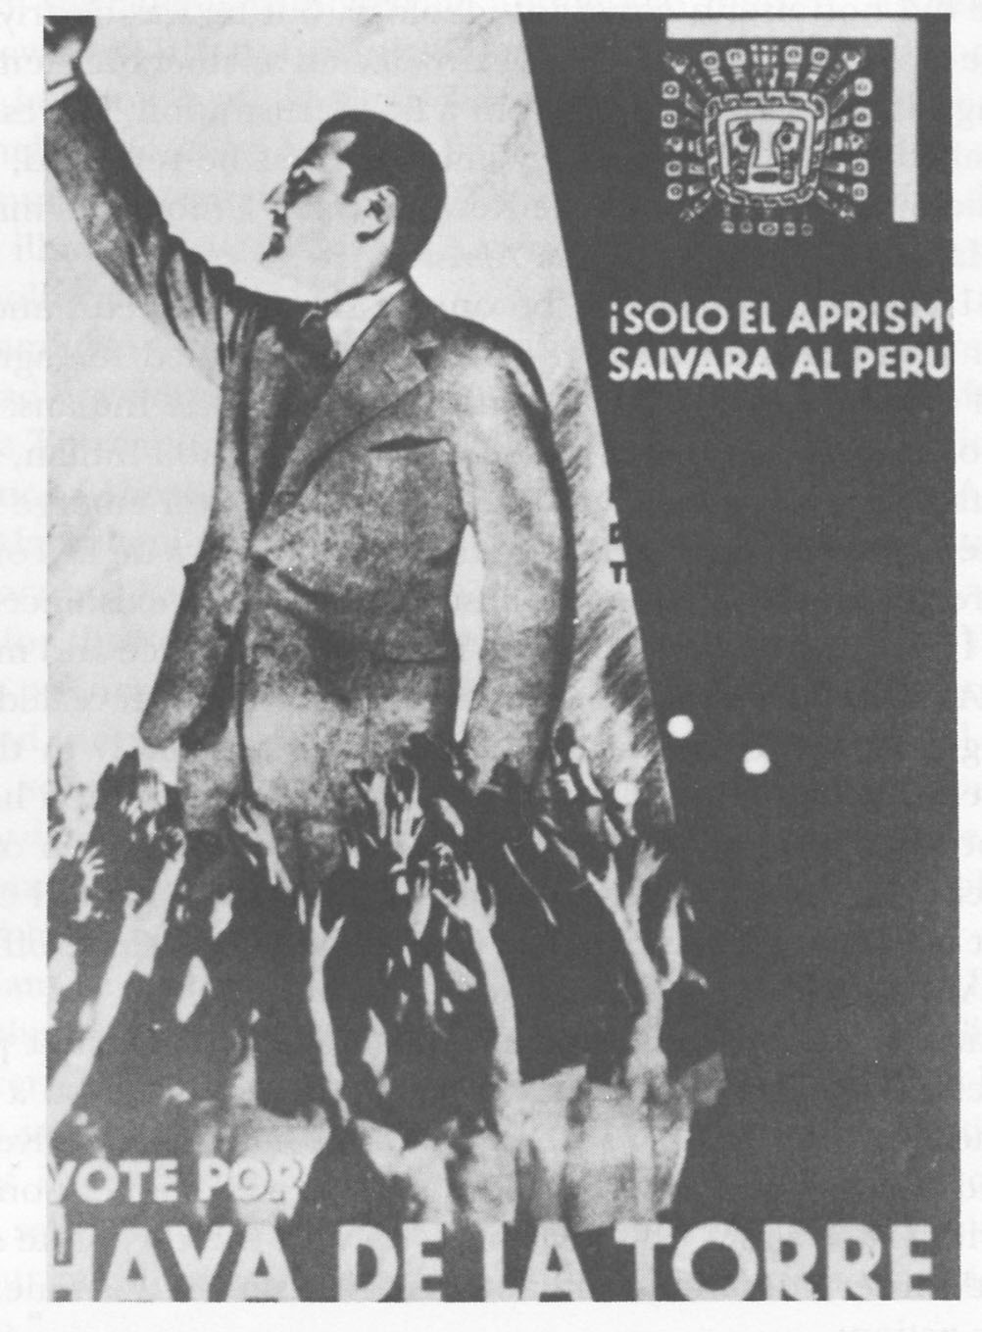

Slide 10
“Trujillo es cuna del aprismo /
Me encanta esta tierra tan sufrida /
Trujillo es mi patria oprimida /
es cuna fiel y morada / Donde nacen los hombres guapos /
Y valientes como Víctor Raúl /
Yo soy aprista también /
Y lucho por mi ideal /
Soy compañero leal / Las prisiones
arma del civilismo / No harán que en esta vida / Renuncie yo a mi fe”
Cancionero aprista de 1931

Slide 11
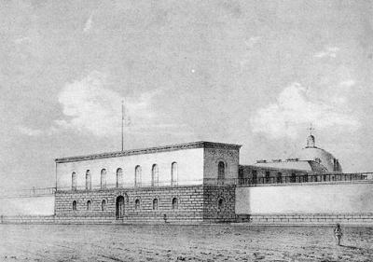
DÉCADA DE VIOLENCIA POLÍTICA
Represión de parte del gobierno: Persecución y encarcelamiento de líderes apristas. Muchos de sus parlamentarios son deportados
Antigua penitenciaría de Lima

Slide 12
1932: “EL AÑO DE LA BARBARIE”
Atentado contra Sánchez Cerro. Se acusa a Haya de la Torre de ser el autor intelectual y es encarcelado.
Protesta de marineros en el Callao. Acusados de ser apristas, son fusilados.
Revolución aprista en Trujillo (julio de 1932). Muerte de oficiales del ejército y militantes apristas.

Slide 13
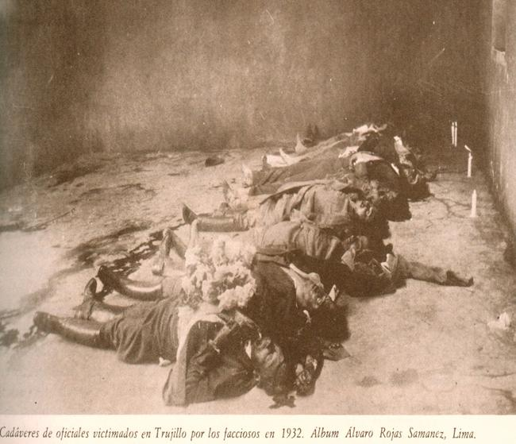

Slide 15
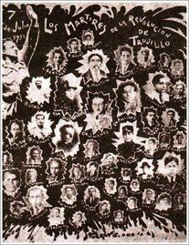

Slide 16
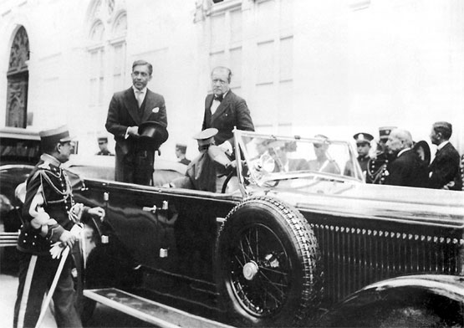
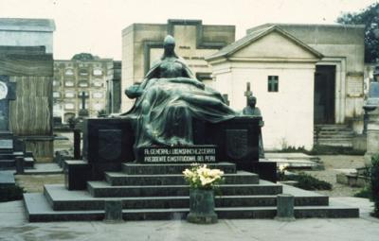
DÉCADA DE VIOLENCIA POLÍTICA
1933: Asesinato de Sánchez Cerro.
Fotografía tomada minutos antes de su
asesinato
Tumba de Sánchez Cerro en el
Presbítero Maestro

Slide 17
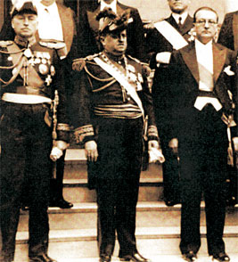
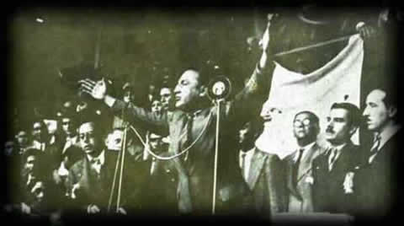
DÉCADA DE VIOLENCIA POLÍTICA
1933: El Congreso nombra a Oscar Benavides en reemplazo de Sánchez Cerro.
Continúan los conflictos: En 1936 un militante aprista asesinó al director del diario El Comercio.
Continúa la persecución contra los apristas y comunistas.
Se mantuvo al Apra en la ilegalidad y se declaran nulas las elecciones de 1936.

Slide 18
“Sin embargo, la revolución fue derrotada…”
DÉCADA DE VIOLENCIA POLÍTICA
¿CÓMO?
AUTORITARISMO Y POLÍTICA SOCIAL

Slide 19
¿CÓMO DETUVIERON LA PROTESTA POPULAR?
 | SÁNCHEZ CERRO | BENAVIDES
REPRESIÓN
POPULISMO

Slide 20
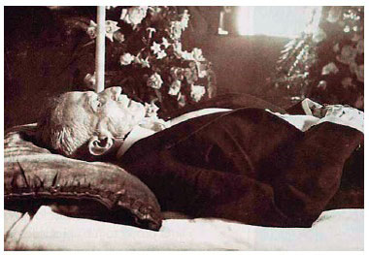
OTROS ASPECTOS: LA MUERTE DE LEGUÍA (FEBRERO DE 1932)

Slide 21
OTROS ASPECTOS: RELACIONES INTERNACIONALES
Problemas fronterizos con Colombia:
Incidente con Colombia. El pueblo de Leticia desconoce el Tratado Salomón Lozano y expulsa a las autoridades colombianas.
Preparativos de guerra apoyados por Sánchez Cerro.
Benavides ratifica el tratado con Colombia.

Slide 22
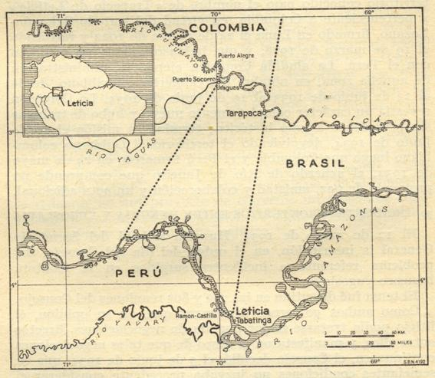

Slide 23
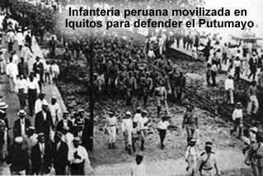
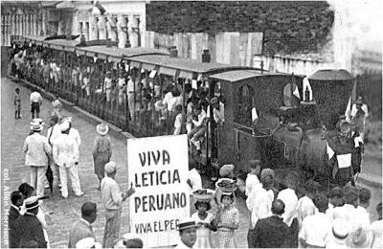

Slide 24
OTROS ASPECTOS: RELACIONES INTERNACIONALES
Acercamiento a los países del Eje:
En 1937 una misión oficial del fascismo italiano llega al Perú para asesorar la reorganización de la policía.
Esto genera protestas, sobre todo de estudiantes sanmarquinos. Muchos fueron luego encarcelados, entre ellos se encontraba José María Arguedas, quien fue enviado a la prisión del Sexto.

Slide 25
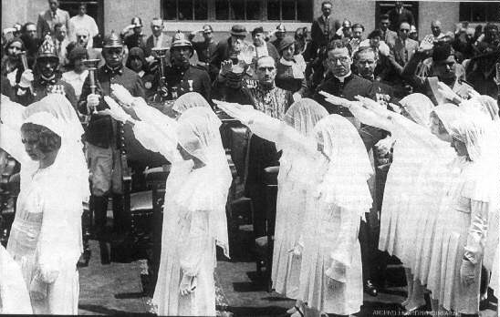
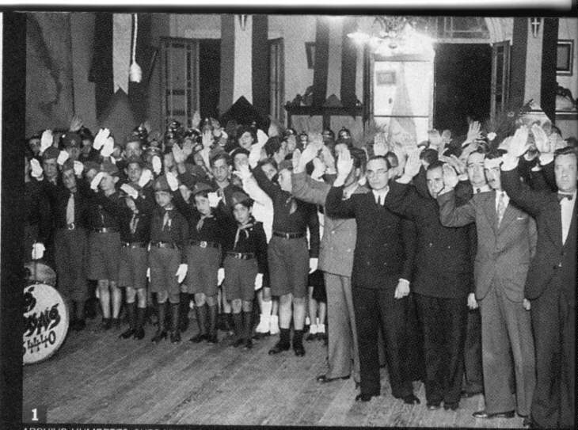
Ceremonia de bienvenida a una
delegación italiana
Alumnos del colegio
Antonio Raimondi en acto de ceremonia

Slide 26
OTROS ASPECTOS
Legislación:
Sánchez Cerro como gobernante de facto amnistió a los presos políticos del Oncenio.
Creó el Tribunal de Sanción que persiguió y sometió a juicio a los funcionarios leguiístas.
Derogó la ley de conscripción vial.

Slide 27
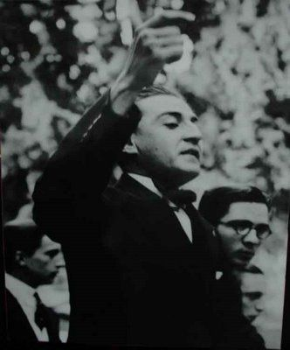
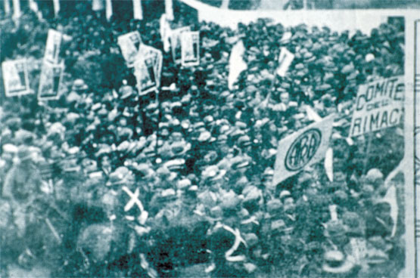
Sánchez Cerro luego de su triunfo electoral promulgó la llamada “Ley de Emergencia, Defensa Nacional y Seguridad” que propició la persecución a los grupos opositores.

Slide 28
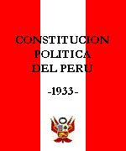
En 1933 se aprobó una nueva Constitución Política que entre otras cosas proscribía la participación en procesos electorales de partidos políticos de organización internacional (esta norma se usaría para mantener al Apra en la ilegalidad).

Slide 29
Economía y obras públicas
La economía se recupera durante la segunda mitad de la década gracias al aumento de las exportaciones.
El aumento de las divisas le permitió al Estado la realización de obras como carreteras, puertos, proyectos de irrigación, etc.

